Slide 1
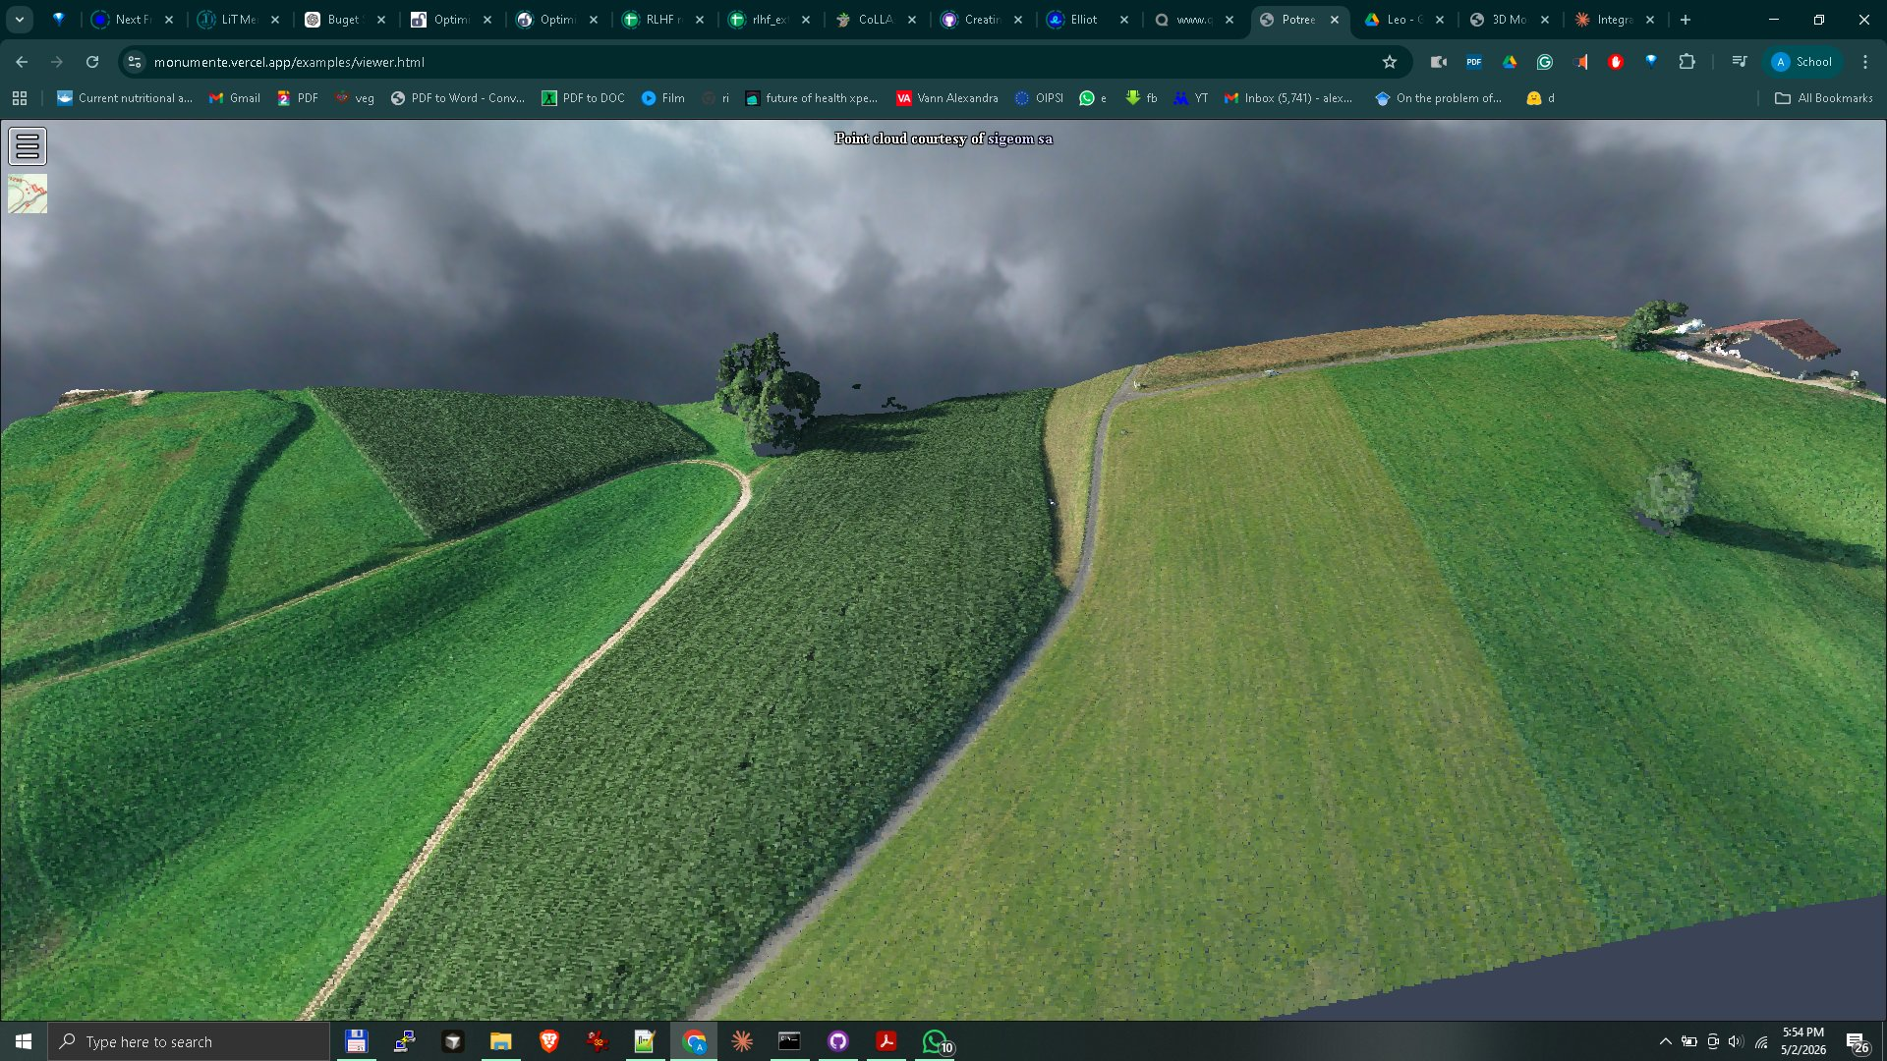
MINISTERUL CULTURII
Program Național de
Digitizare a Patrimoniului
Scanare 3D, procesare și livrare web
la scară națională
2.000+
€925
18 luni
monumente
per scanare
livrare
eyemap.ai | 2025

Slide 2
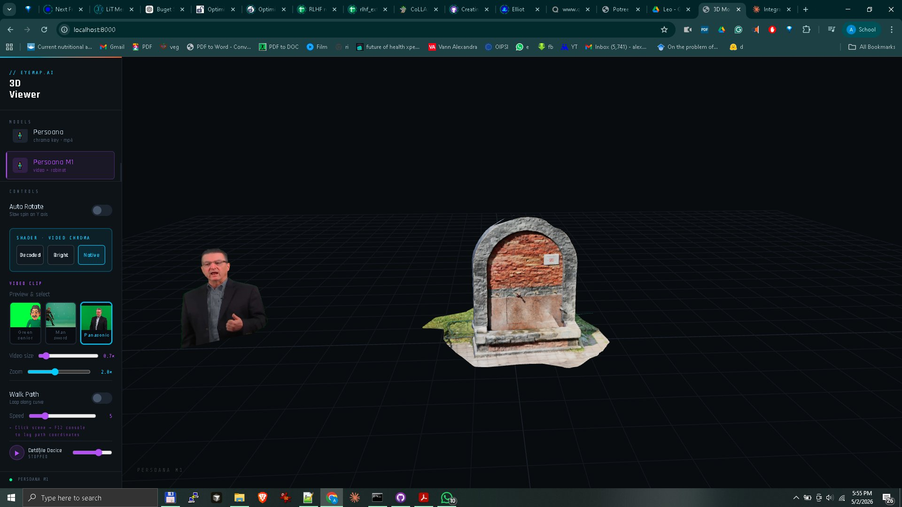
Expertiză Bazată pe Cercetare
Platforma noastră integrează un deceniu de cercetare academică și aplicată în digitizare 3D, conectând știința patrimoniului cu tehnologia scalabilă.
Cercetare doctorală, 2010–2016
Universitatea Chalmers din Gothenburg, Suedia — Proiectul DIVA (CRS4 / Chalmers). Focus: reconstrucție 3D, vizualizare interactivă și setup-uri de scanare la cost redus.
Lucrare publicată
"Low-cost Experimental Setups for Mid-air 3D Reconstruction" — Eurographics 2015. A scanat o statuie de 23m folosind o dronă octocopter și biblioteci open-source.
Platformă aplicată
Eyemap.ai — viewer 3D scalabil bazat pe Potree, testat pe monumente reale din România.
Demo live 3D Viewer
eyemap.ai | Propunere Digitizare Patrimoniu 2025

Slide 3
Fundament Academic — Lucrare Publicată
EUROGRAPHICS 2015
Setups experimentale la cost redus
pentru reconstrucție 3D aeriană
▶
Dancu, Fratarcangeli, Fourgeaud, Franjcic,
Chindea, Fjeld — The Eurographics Association
Rezultat cheie: reconstrucție completă a unei statui de 23m folosind dronă octocopter, componente embedded la preț redus și biblioteci open-source — fără hardware extern.
Vizionează Demo
youtu.be/ZQuhXnyS1Fw
Reconstrucție 3D aeriană cu senzor de adâncime
+ dronă octocopter — Eurographics 2015
DOI: 10.2312/stag.20151286
Proiect DIVA — CRS4 / Chalmers Univ. of Technology, Gothenburg, Suedia | 2010–2016
Proiect DIVA — CRS4 / Universitatea Chalmers din Gothenburg, Suedia 2010–2016
eyemap.ai | Propunere Digitizare Patrimoniu 2025

Slide 4
Tipuri de Scanare și Prețuri per Model
Fiecare preț include captură, procesare/curățare, QA și livrare pe platforma de vizualizare.
TIP A
TIP B
TIP C
TIP D
Monumente mari
Obiecte mici (<1m)
Dimensiune umană (1–2m)
Statui medii (<5m)
Clădiri, situri, exterior
Vase, artefacte, piese muzeu
Statui, busturi, echipamente
Monumente, sculpturi exterioare
LiDAR dronă + fotogrametrie
Studio, masă rotativă automată
Scanare interior/exterior
Sol + dronă mică
Captură
€500
Captură
€5
Captură
€40
Captură
€120
Procesare
€250
Procesare
€10
Procesare
€50
Procesare
€100
QA
€125
QA
€5
QA
€20
QA
€30
TOTAL / SCANARE
€875
TOTAL / SCANARE
€20
TOTAL / SCANARE
€110
TOTAL / SCANARE
€250
eyemap.ai | Propunere Digitizare Patrimoniu 2025

Slide 5
Platformă de Vizualizare și Servicii
Dincolo de scanare — un ecosistem complet de livrare
Viewer 3D
Web și mobil, fără plugin-uri. Nori de puncte de peste 1 miliard de puncte redate în timp real.
Curățare model și generare mesh
Pipeline complet: eliminare zgomot, decimare, UV mapping, texture baking.
Cloudflare R2 + livrare CDN
Distribuție globală. Infrastructură 3 ani inclusă. €5.000 total.
Sistem de metadate și catalog
Fiecare model etichetat cu coordonate GPS, tip, epocă, stare — inventar național căutabil.
Eyemap.ai — demo live viewer 3D monument
Export XR / AR
Pachet vizualizare
Fiecare model exportabil în GLTF/GLB pentru realitate augmentată și kioscuri muzeale.
Inclus în prețul scanării + €90.000 dev platformă
Infrastructură 3 ani: €5.000 | CDN livrare globală
eyemap.ai | Propunere Digitizare Patrimoniu 2025

Slide 6
Tip A — Demo Scanare Aeriană LiDAR
Nor de puncte capturat la monumente.vercel.app/examples/viewer.html
Echipament
Acoperire
Densitate puncte
Procesare
Livrare
Dronă si senzor
Sit complet + context
>50 pts/m²
Viewer web, fără plugin
Bazat pe cercetarea realizată la Universitatea Chalmers din Gothenburg — Proiectul DIVA 2010–2016

Slide 7
Calitate, Expertiză și Performanță
LiDAR + Fotogrametrie combinat
Debit industrial
Lanț de procesare la nivel doctoral
LiDAR sol pentru geometrie precisă, fotogrametrie dronă pentru textură și context. Fiecare model validat încrucișat.
2 echipe de teren: 10–12 monumente/zi. Pipeline studio: 50–150 obiecte mici/zi. 2.000 monumente în 18 luni.
Fiecare model parcurge: eliminare zgomot → registrare → mesh → textură → LOD → conversie Potree → QA.
Infrastructură la scară națională
Standarde deschise
Proveniență documentată
Cloudflare R2 + CDN. SLA 3 ani. Timpi de încărcare sub o secundă global. Mobile-ready. Fără plugin.
Output: LAS/LAZ, PLY, OBJ, GLTF/GLB, Potree octree. Fără vendor lock-in. Interoperabil cu sisteme GIS.
GPS, dată-stampilă, stare documentată. Alimentează direct Registrul National al Monumentelor (LMI).
eyemap.ai | Propunere Digitizare Patrimoniu 2025

Slide 8
Buget de Proiect și Calendar
Categorie | Cost (€)
Achiziție (scanare) | 1.000.000
Procesare și curățare | 500.000
Echipamente | 220.000
Dezvoltare platformă | 90.000
Cazare | 120.000
Transport | 60.000
Diurnă | 75.000
Infrastructură (3 ani) | 5.000
TOTAL | 1.850.000
Plan de Livrare în 18 Luni
Prototip
Pilot
Producție
3 luni
6 luni
9 luni
Prototip — 3 luni
20 monumente
Pilot — 6 luni
200 monumente
Producție — 9 luni
1.800 monumente
Cost per monument: €925 | Țintă: 2.000 monumente
eyemap.ai | Propunere Digitizare Patrimoniu 2025

Slide 9
De Ce Să Alegi Acest Program?
Bazat pe cercetare
✓
Fondat pe doctorat la Universitatea Chalmers (2010–2016) și rezultate publicate peer-reviewed la Eurographics.
Capabilitate de teren dovedită
✓
2 echipe de teren dedicate, echipamente LiDAR + fotogrametrie pregătite. Debit de 10–12 monumente/zi.
Ownership end-to-end
✓
Scanăm, procesăm, curățăm, modelăm, găzduim și livrăm. Un contract, un interlocutor, zero externalizare.
Scară națională, expertiză locală
✓
Conceput specific pentru tipologia monumentelor din România, teren și cerințele LMI.
Prețuri transparente
✓
Cost fix per scanare — fără surprize. De la €20 (obiecte mici) la €875 (monumente mari).
Contact: eyemap.ai | Gata de start în 30 de zile de la semnarea contractului

